Slide 1
TIẾNG VIỆT 1
Tập 1
Tuần 1
Bài mở đầu: Em là học sinh

Slide 2

KHỞI ĐỘNG

Slide 3




Tiếng Việt
BÀI MỞ ĐẦU:
EM LÀ HỌC SINH

Slide 4

TIẾT 1
Làm quen-
Giới thiệu sách Tiếng Việt lớp 1

Slide 5

GIỚI THIỆU BẢN THÂN
- Giáo viên giới thiệu
Học sinh giới thiệu về bản thân trước lớp

Slide 6

GIỚI THIỆU SÁCH
Tiếng Việt 1

Slide 7



Slide 8

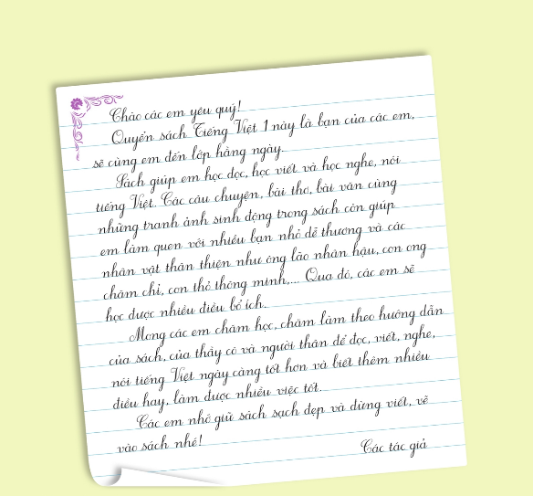

Slide 9

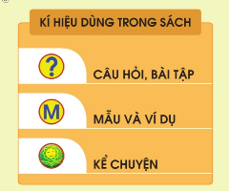

Slide 10


Tạm biệt và hẹn gặp lại!

